Slide 1
激光与固体能带基本知识
主要内容:
激光的机理和特性
产生激光的条件、谐振腔的作用
固体的能带理论
能带类型、能带特征
p型n型半导体的特性
激光与固体能带基本知识

Slide 2
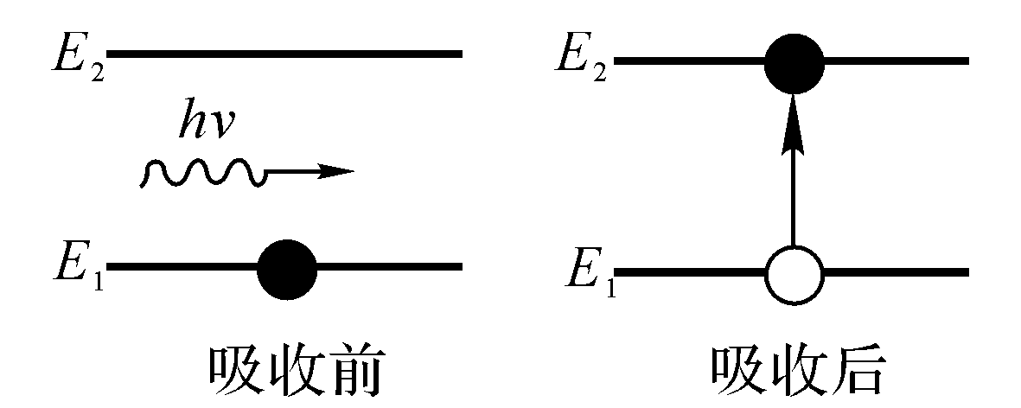
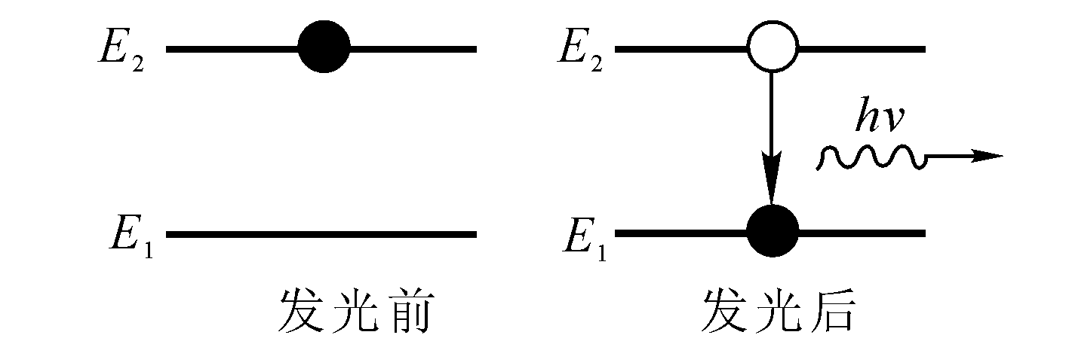
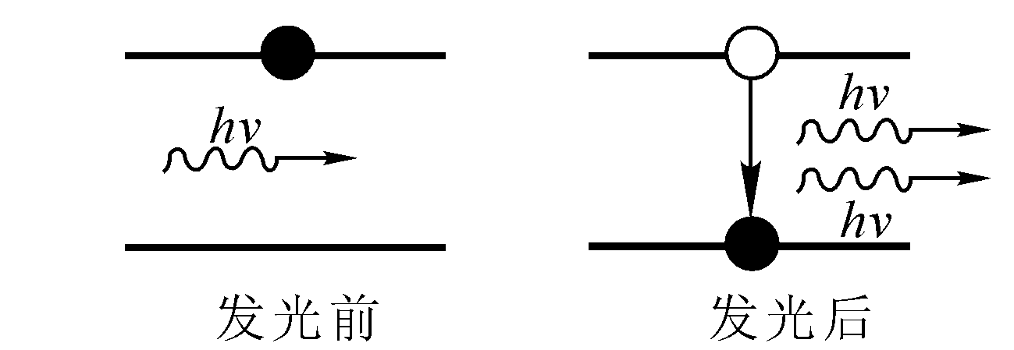
一、激光的机理和特性
LASER-----Light Amplification of Stimulated Emission of Radiation
1.光和物质的相互作用
(1)受激吸收
(2)自发辐射
(3)受激辐射
激光与固体能带基本知识

Slide 3
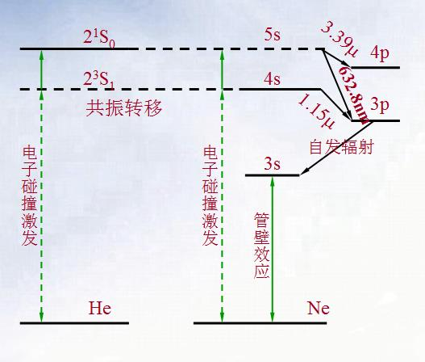
2. 激光的产生条件：
(1) 粒子数反转
He-Ne Laser
激光与固体能带基本知识

Slide 4
(2) 光放大（光学谐振腔）
光学谐振腔— 光放大，选频（单色性），方向性
激光器有两个反射镜，它们构成一个光学谐振腔。
激励能源
⇓
激光
⇒
全反射镜
部分反射镜
激光与固体能带基本知识

Slide 5
3. 激光的基本特性：
(1) 方向性好 (2) 亮度高
(3) 单色性好 (4) 相干性好
激光与固体能带基本知识

Slide 6
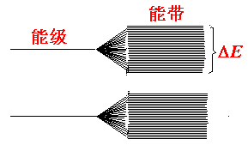
二、固体的能带理论：
1. 能带的形成
电子共有化
N个原子、一个能级
每个能级能容纳的电子数是原来的N倍：
如 s态可容纳2N个电子
p态可容纳6N个电子
d态可容纳10N个电子
N个能量很接近的能级
能带
激光与固体能带基本知识

Slide 7
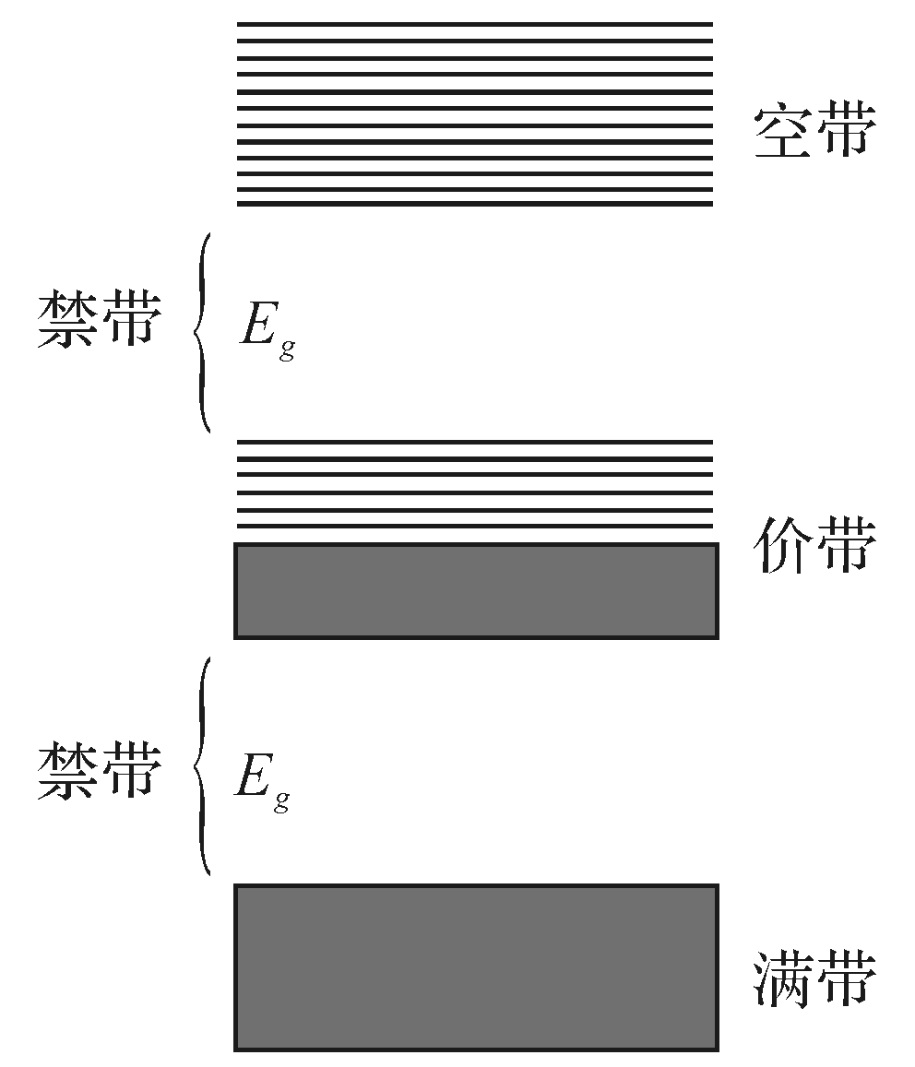
2.能带的类型
理解满带、导带、空带和禁带等概念。（参见图22.16）
激光与固体能带基本知识

Slide 8
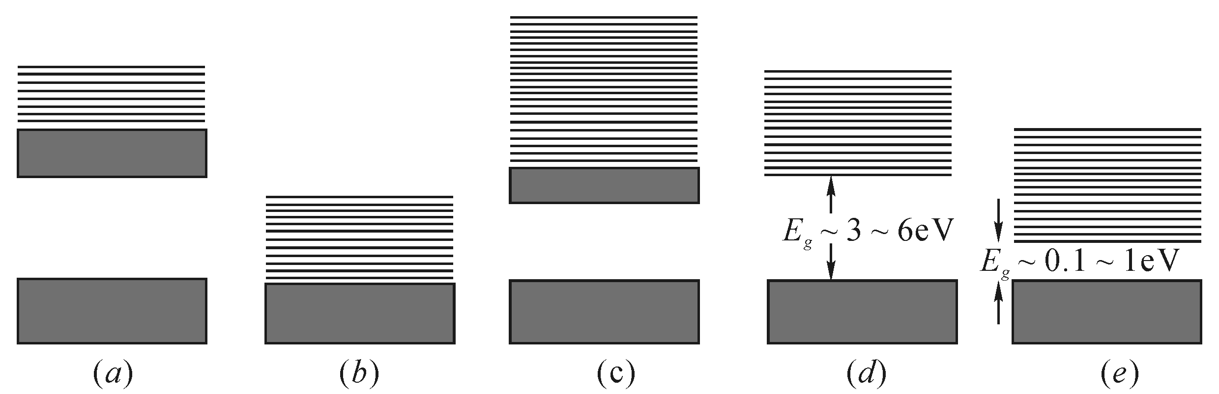
3. 能带的特征（重点掌握）
导体
导体
导体
绝缘体
半导体
激光与固体能带基本知识

Slide 9
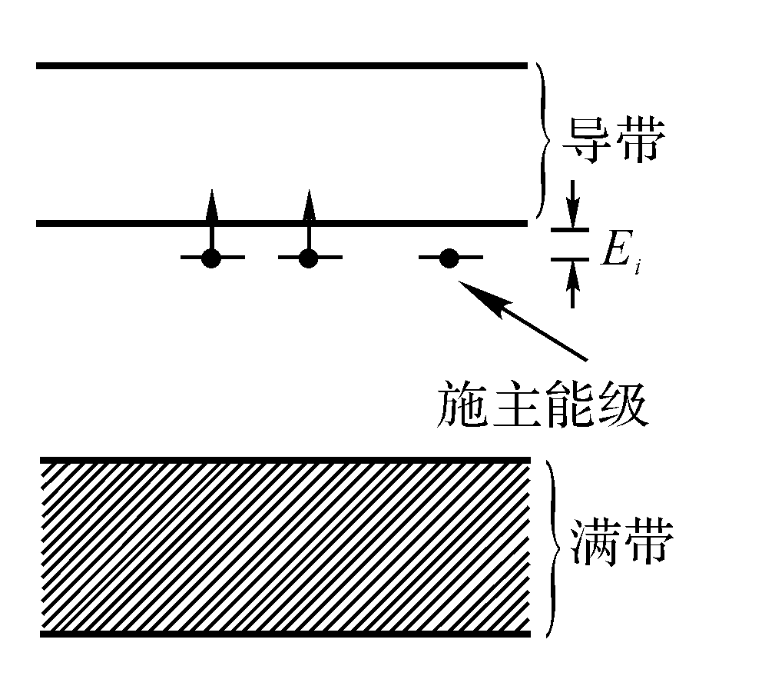
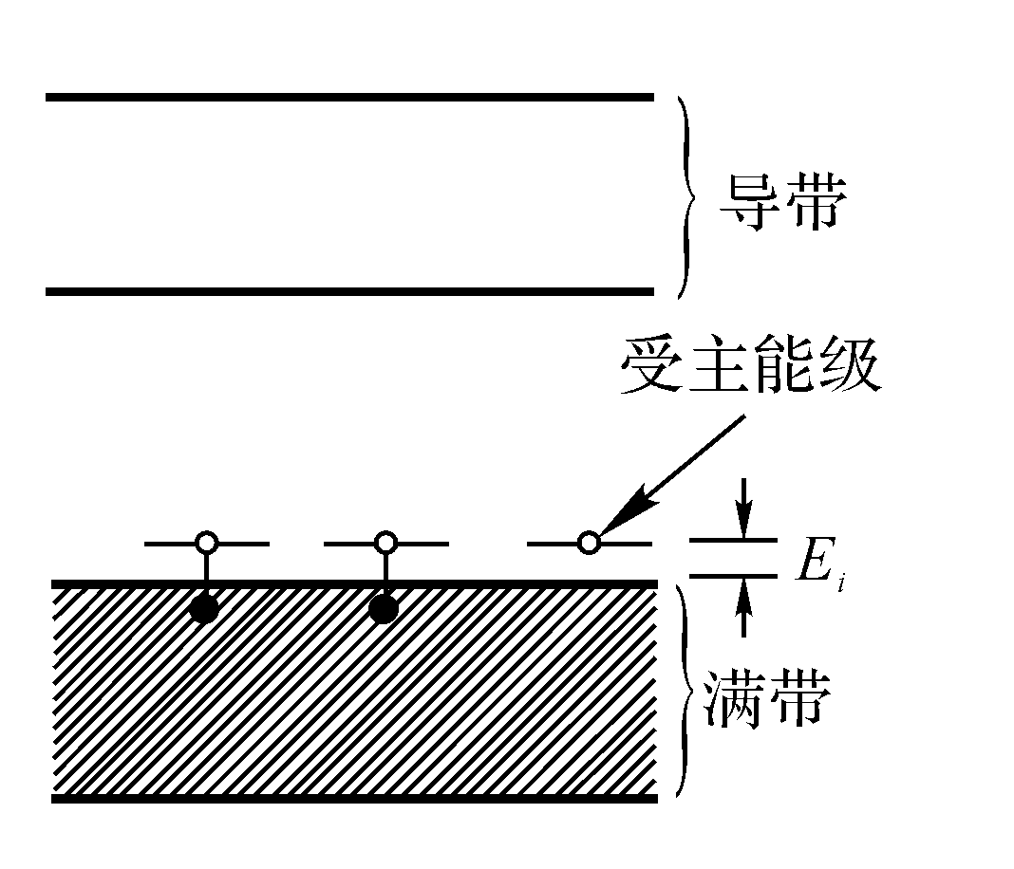
4. n型半导体和p型半导体
重点掌握施主能级和受主能级的概念及相应的示意图详见图23.23(b)与图23.34(b)
(1)n型半导体:
(电子导电为主)（掺入五价元素）
(2)p型半导体：（空穴导电为主）（掺入三价元素）
激光与固体能带基本知识

Slide 10
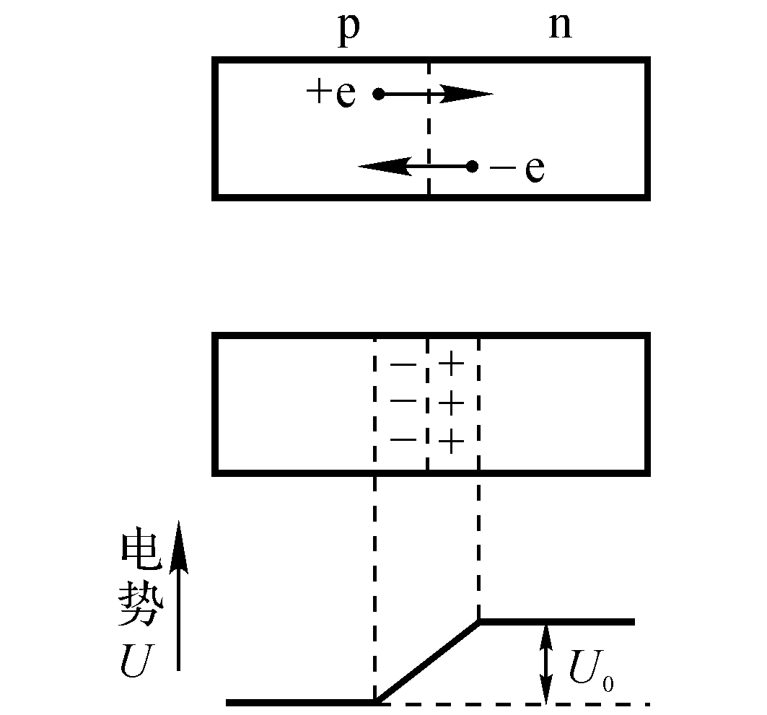
5. p-n结
主要了解p-n结的形成过程与p-n结的电势分布曲线（参见图23.26、图23.27和图23.28）
激光与固体能带基本知识

Slide 11
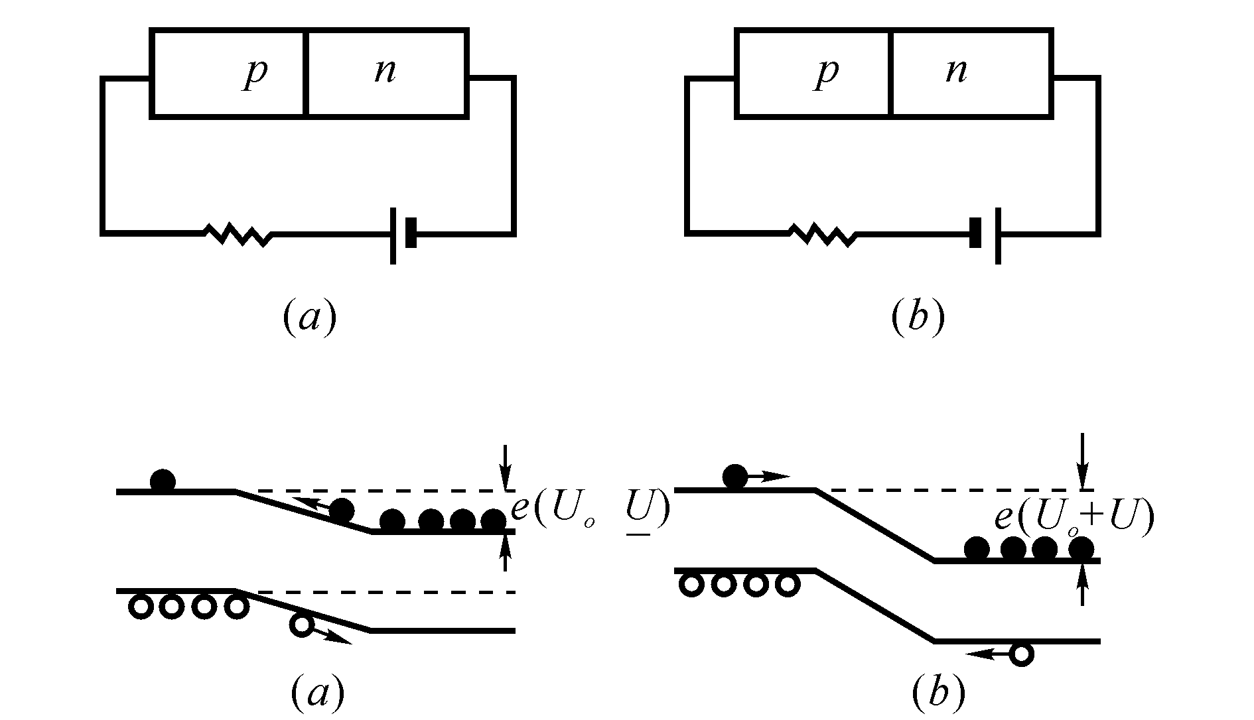
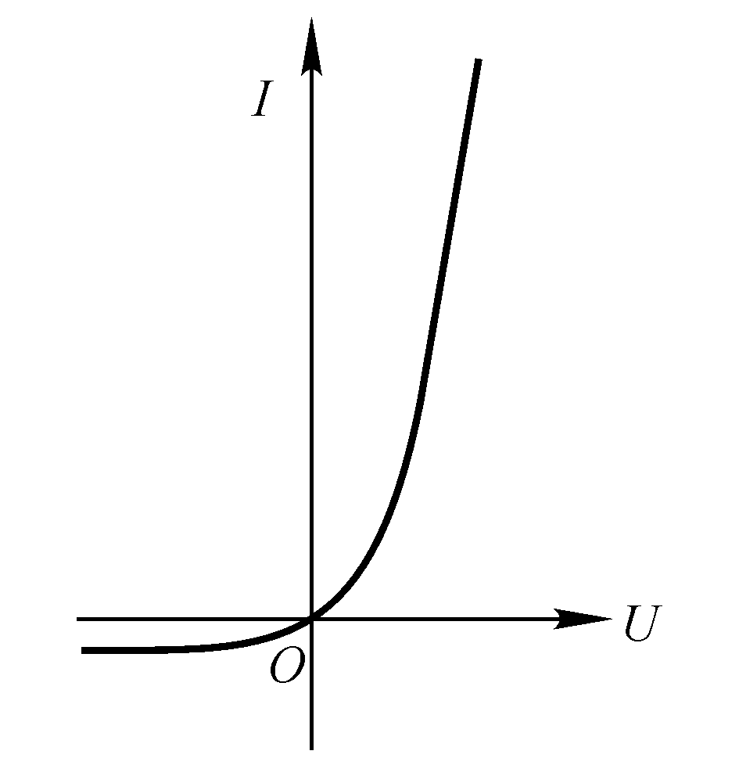
-
本章内容建议按思考题复习巩固！
23.2 23.3 23.4 23.5 23.7 23.8 23.9
激光与固体能带基本知识

